Slide 1
100 MSPS 数字 IQ 分析器
8192 点 FFT 与完整功率谱测量
幅度、突发包络长度、谱峰与 99% 占用带宽
八路谱扫描、构建身份与真板完整验证
2026 年 9 月 22 日
Notes:
讲稿：介绍 Zybo Z7-20 上的数字电路项目。输入是预装载后 PL 连续回放，I/Q 各 16bit。厂商 FFT 与自有测量控制 RTL 分工明确。
来源：reports/phase4_final_measurements.json；reports/phase4_requirements.json。

Slide 2
赛事数值要求与当前证据
指标 | 要求 | 当前结果 | 计量口径
I / Q 位宽 | ≥12 bit | 各 16 bit | 数字输入格式
输入速率 | ≥100 MSPS | 100 MSPS | 每拍一对 IQ
FFT 点数 | ≥8192 | 8192 | 完整 FFT
处理时间 | ≤2 ms | 175.23 µs | PL 首 IQ 至分析结果
带宽 | MHz，越大越好 | 约 97.00 MHz | 指定 OFDM 内部窗最小值
赛方补充定义尚未确认，按现有题面说明输入、频点和帧长语义
Notes:
讲稿：四项数值要求在当前声明口径下达到。输入速率不代表 USB/以太网实时上传速率，位宽不代表模拟 ADC ENOB。带宽没有公布的数值最低门槛。
来源：docs/赛题要求.md；reports/phase4_requirements.json；reports/phase4_final_measurements.json。

Slide 3
处理架构与职责
位置 | 处理内容 | 时钟或接口
PS 与电脑 | 装载向量，配置，读回和展示 | UDP / AXI4-Lite
PL 源域 | 回放、能量、幅度、包络测长 | 100 MHz
PL FFT 域 | 加窗、AMD FFT、全谱功率和 CDF | 125 MHz
PL 结果域 | 对齐窗口、定点换算、结果缓冲 | 100 MHz
输入 FIFO 与结果 FIFO 跨域，窗口编号、样本位置和时间戳共同检查完整性
Notes:
讲稿：PS 负责文件装载、控制和结果传输。PL 以源时钟采样，时域与频域并行。异步 FIFO 连接 100 MHz 与 125 MHz 时钟域，结果重新回到源域。FFT 采用 AMD IP，自有 RTL 完成窗函数、测量、结果封装和接口。
来源：rtl/iq_peripheral.sv；rtl/analyzer_core.sv；rtl/window_fft.sv。

Slide 4
幅度与包络长度
幅度：每个 IQ 对的功率为 I² + Q²
窗口峰值和 RMS 以 Q16.16 码值输出
threshold：16 点滑动能量与迟滞门限
robust 档由已知静默前缀估计背景
digital-zero：确认零间隔后的非零样本区间
包络长度不包含通信协议解析
Notes:
讲稿：幅度由原始 I/Q 计算，结果 Q16.16，以数字码值表达。threshold 模式观察 16 点滑动能量，digital-zero 用于数字零背景。robust 档要求真实存在已声明的前导静默，不能自动识别安静背景。
来源：rtl/time_measure.sv；rtl/digital_burst_measure.sv；host/threshold_config.py。

Slide 5
谱峰、带宽中心与 99% 带宽
谱峰：完整频谱中功率最大的 bin
等峰取频率较低的 bin
99% 带宽：0.5% 与 99.5% 累积功率边界之差
带宽中心：这两个边界的中点
频率分辨率为 100 MHz / 8192 ≈ 12.207 kHz
1024 点显示快照仅用于绘图，不参与带宽计算
Notes:
讲稿：先按频率升序累计完整 8192 点功率。两端各去除 0.5% 能量，得到带宽边界。谱峰是最大功率 bin。调制载频与谱峰不同，不能统一改名。离线频点研究显示带噪场景的 CDF 中心也可能失真。
来源：rtl/spectrum_measure.sv；rtl/result_builder.sv；build/phase4_frequency_20260922_v2/study.json。

Slide 6
OFDM 扩展带宽验证
Hann 窗：内部窗最小 99% 占用带宽
320 组有限输入，另有 24 组频移边界用例
最宽设计档的内部窗最小实测占用带宽为 96.997070 MHz
Notes:
讲稿：设计跨度与实际 99% 占用带宽分别报告。初始三档及次级最宽档均采用 QPSK/16QAM、矩形/Hann，各有20个冻结验收seed。次级使用与初始不同的训练和验收seed，最终组合版本复测这些输入。图中取Hann内部窗最小99%带宽，单位MHz；边沿窗单列。
来源：reports/phase4_final_measurements.json；captures/phase4_final_20260922/ofdm_finite/measurement_validation.json；captures/phase4_final_20260922/widest_finite/measurement_validation.json。

Slide 7
延迟与时钟
175.23 µs
正常最大 PL 分析延迟
最大发布延迟 175.57 µs
输入时钟 100 MHz，FFT 时钟 125 MHz
单个 8192 点窗口的采样时长 81.92 µs
Notes:
讲稿：最坏分析 175.23 微秒，发布到板内结果缓冲 175.57 微秒。两者均不是电脑上传到 GUI 绘图的端到端耗时。一个窗口 81.92 微秒只代表采样时长。性能声明采用同一组合版本。
来源：reports/phase4_final_measurements.json；reports/phase4_complete_validation.json；reports/phase2_latency_validation.json。

Slide 8
仿真、真板与持续运行
验证层 | 规模 | 证据内容
完整核心仿真 | 524288 个 FFT 复数点 | 逐点位精确比较
原矩阵复测 | 1653 组矩阵 | 已知 seed 的完整回归
OFDM 有限输入 | 320 + 24 组 | 内部与边沿窗全部核验
OFDM 持续回放 | 920 秒 | 14 项 10/60/300 秒测试
新噪声抽样 | 9 组真板 | 预先固定 seed，数值一致
Notes:
讲稿：AMD 位精确模型验证全部 FFT 点，并逐条比对测量字段。原1653组和新增367组在同一组合版本复测。持续循环验证传输和计算稳定性，不增加独立随机样本。
来源：reports/core_validation.json；reports/phase4_final_measurements.json。

Slide 9
稳健性与已知边界
30 / 20 / 10 dB：各 500 / 500 正常匹配
5 dB：496 / 500；0 dB：0 / 500
不重复噪声总长 1.03317504 秒
三个幅度层各 1051 块，观察到 0 个虚警
输入需满足声明的静默前缀与背景条件
宽带谱峰不能直接作为调制载频
零事件不等于虚警率为零；各层条件性 Poisson 95% 上界约 8.98 次/秒
Notes:
讲稿：5dB的冻结独立seed组正常496/500，组合版本复测相同输入。噪声研究采用3153个唯一块，分别对三个幅度层统计。零事件不代表真实虚警率为零，且每块复位。没有宣称通用0dB高精度测长、DC补偿或协议帧解析。
来源：reports/phase4_final_measurements.json；build/phase4_noise_20260922/study.json；build/phase4_frequency_20260922_v2/study.json。

Slide 10
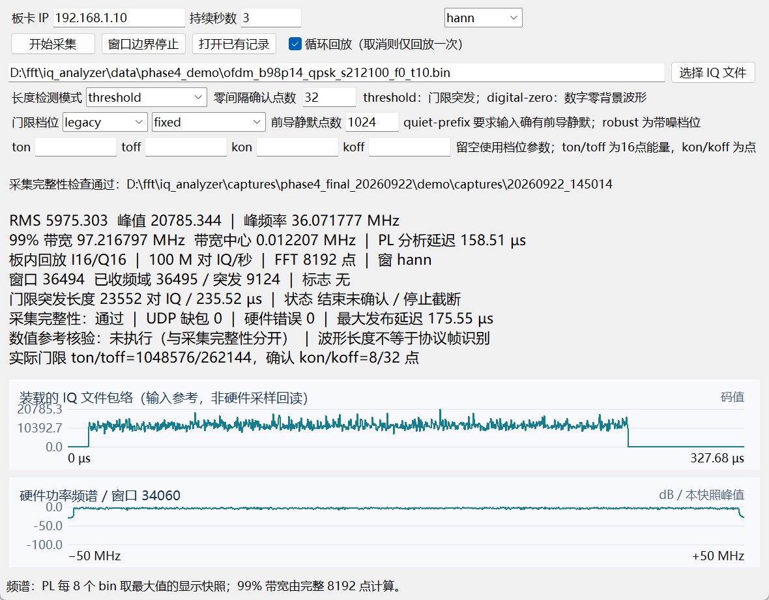
真板演示界面
四个预设
零背景测长
5 dB robust
单音峰频
宽带 OFDM
Notes:
讲稿：这是实际Tk GUI与组合版本真板采集截图。最后一条记录可能为边沿窗，其值不能代替内部窗最小带宽统计。采集完整性与数值参考核验是不同检查，外部位精确核验保存在GUI验收报告中。
来源：captures/phase4_final_20260922/demo/ofdm.png；captures/phase4_final_20260922/demo/gui_validation.json。

Slide 11
优化结果与取舍
八路扫描：完整 8192 bin 与原测量定义
缩短扫描段，复位中断也不会发布旧结果
构建身份与吞吐：只读 ID 和安全跨域快照
停止排空后核对各域样本计数守恒
125 MHz 输入实验未晋升
时序裕量低于预定门槛，正式输入维持 100 MSPS
Notes:
讲稿：八路扫描缩短谱后处理，保留全部 bin。去掉由有效标志保护的数据流水寄存器复位，以缓解实测复位扇出路径，并补充扫描中复位测试。构建 ID 与计数绑定实际版本。125 MHz 输入实验仅有 0.029 ns 裕量，本轮未晋升。
来源：reports/第四阶段完整验收报告.md；reports/第四阶段时钟可行性结论.md。

Slide 12
复现与答辩
演示入口：python scripts/phase4_demo.py
预设绑定 IQ 散列、窗口和检测配置
结果核查：原始记录、冻结参考与验收报告
构建、部署和启动证据保持对应
答辩说明：数字回放输入、AMD FFT、自有测量 RTL
适用范围和未通过条件与实测结果一起提交
Notes:
讲稿：运行 python scripts/phase4_demo.py 选择预设。打开对应原始采集目录，查看 capture.json、frequency.bin 和参考验收报告。交付包的 manifest 与 ZIP SHA-256 用于核查。预计提问：为何用 AMD FFT？明确自有测量/接口 RTL 的职责；是否外部实时？当前为板内回放；为何不直接称载频？谱峰和载频物理定义不同；循环 300 秒是否独立样本？不是，另有唯一数据研究。
来源：scripts/phase4_demo.py；reports/第四阶段完整验收报告.md；reports/phase4_complete_validation.json。

